Slide 1
Подготовка студентов первых и вторых курсов колледжей к ВПР по информатике

Slide 2

«Облачный колледж» 1С:Образование https://obrazovanie.1c.ru/education/cloud/college/
Комплексное решение для образовательной организации СПО https://reestr.digital.gov.ru/reestr/2486957/?sphrase_id=6070598
Система управления учебным процессом 1С:Образование
Интерактивные мультимедийные учебные пособия по общеобразовательным дисциплинам
Учебные материалы для изучения программных продуктов и технологий 1С

Slide 3
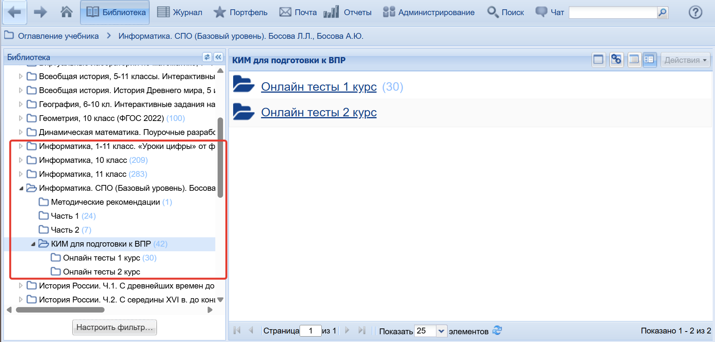
Обновление цифровой библиотеки учебных материалов для СПО

Slide 4
О системе «1С:Образование»
Включена в «Единый реестр Минкомсвязи российских программ для электронных вычислительных машин и баз данных» (https://reestr.digital.gov.ru/reestr/306311/?sphrase_id=245914)
Соответствует критериям 3-6 расчета показателя мониторинга «Наличие электронной информационно-образовательной среды» для организаций СПО
Поддерживает обмен данными с программами 1С:Библиотека (начиная с релиза 2.1.8.1) и 1С:Колледж (начиная с релиза 2.1.8.1)
Не нужно дополнительное оборудование, простота использования, работа на любых устройствах
Невысокая стоимость годовой подписки без ограничения количества пользователей
Оперативная поддержка пользователей
Устойчивость к высоким нагрузкам, горизонтальная масштабируемость
Нравится для студентам и родителям ☺

Slide 5
1С:Образование. Основные возможности
Администрирование пользователей (поддержка различных способов аутентификации и авторизации, ролей, управление группами пользователей, учебными периодами, списками учебных дисциплин)
Управление учебным процессом: ведение учета занятий, настраиваемые шкалы оценивания, поддержка средневзвешенной системы оценивания, интеграция с сервисами для проведения онлайн-занятий, назначение заданий на основе цифровых учебных материалов, автоматическая проверка и выставление оценок
Ведение электронного журнала и дневника
Создание, хранение, редактирование и обмен цифровыми учебными материалами и курсами
Сбор и аналитическая обработка результатов деятельности пользователей в системе («цифровой след»)
Портфолио студента
Доступ по сети интернет с любого устройства без установки дополнительных приложений
Открытый API для обмена данными о результатах учебной деятельности

Slide 6


Обмен данными с 1С:Колледж (начиная с релиза 2.1)
Результаты учебной деятельности:
Даты и темы занятий
Домашние задания
Оценки и неявки и т.д.
Данные об организации учебного процесса:
Списки пользователей
Кураторство
Учебные периоды
Журнальные страницы и т.д.
Подробнее см. в инфописьме № 28446 от 01.07.2021 https://1c.ru/news/info.jsp?id=28446

Slide 7
Учебные материалы для изучения программных продуктов и технологий 1С Серия «1С для СПО»
Подготовка к демонстрационному экзамену по специальности «Информационные системы и программирование»
Разработка приложений на платформе «1С:Предприятие»
Основы управления документами с применением программы «1С:Документооборот»
Бухгалтерский учет с применением программы «1С:Бухгалтерия государственного учреждения»
Библиотека стандартных подсистем. Решение практических задач
Основные принципы работы с программой «1С:Управление торговлей»
Подготовка к демо-экзамену «Экономика и бухгалтерский учет» (по отраслям)
Старт в 1С: технологии, продукты, экосистема
Инструменты и сервисы экосистемы 1С

Slide 8
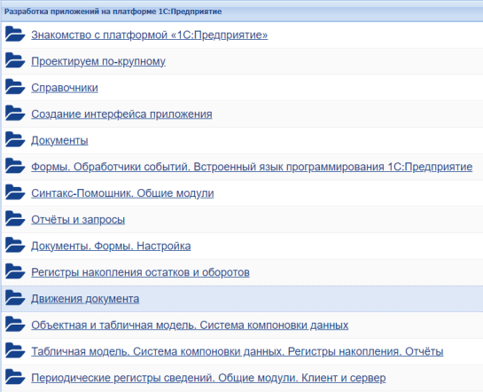
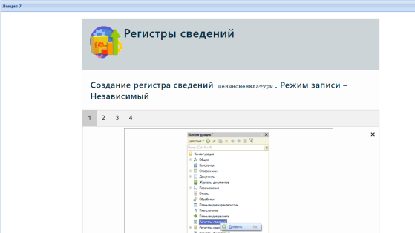
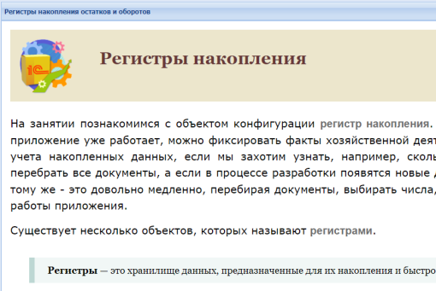
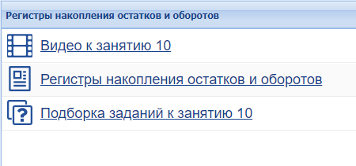
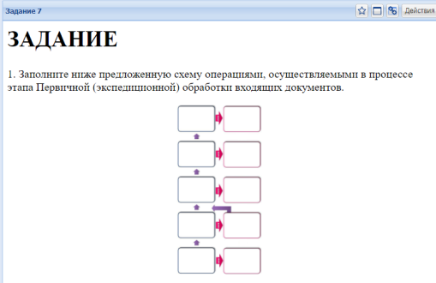
Состав учебных материалов
Видеолекции от разработчиков и экспертов 1С
Интерактивные задания и тесты
Творческие задания
Методические рекомендации для преподавателя

Slide 9
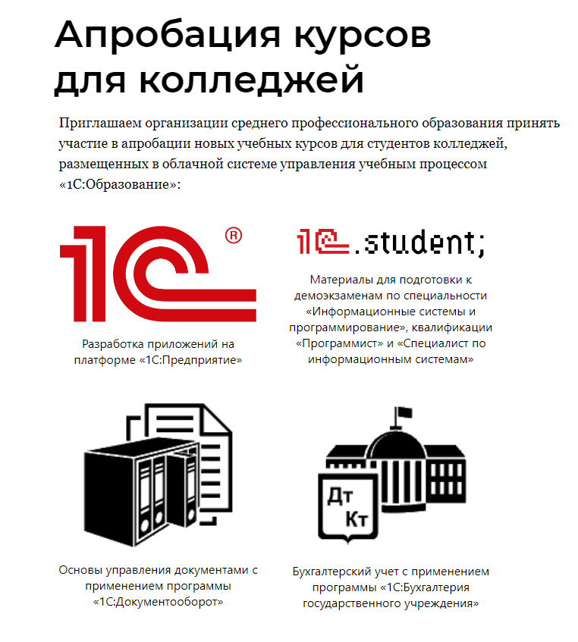
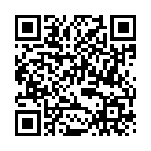
Апробация учебных материалов 1 августа – 31 декабря 2024 года https://obrazovanie.1c.ru/promo/2024/college/ https://1c.ru/news/info.jsp?id=31948
34 региона
48 образовательных организаций
89 развернутых отчетов об апробации
78 преподавателей
2414 студентов
4719 учебных часов
На сайте системы «1С:Образование» https://obrazovanie.1c.ru/promo/2024/college/report/
09.02.07 Информационные системы и программирование
09.02.01 Компьютерные системы и комплексы
09.01.03 Оператор информационных систем и ресурсов
38.02.01 Экономика и бухгалтерский учет (по отраслям)
40.02.01 Право и организация социального обеспечения
46.01.01 Секретарь
46.02.01 Документационное обеспечение управления и архивоведение

Slide 10
Второй этап апробации в сентябре-декабре 2025 года https://obrazovanie.1c.ru/promo/2025/college/
Новые учебные курсы
Расширенный бесплатный тестовый период для новых пользователей до 31 декабря
Продление акции «Скидка за отчет»:
Проведите апробацию одного или нескольких курсов
Заполните электронную форму отчета об апробации
Пришлите скан заверенного руководителем образовательной организации отчета об апробации
Получите скидку на подключение к системе при продлении подписки на следующие 12 месяцев
Во втором этапе апробации участвуют курсы серии «1С для СПО»:
Библиотека стандартных подсистем. Решение практических задач
Основные принципы работы с программой «1С:Управление торговлей»
Подготовка к демо-экзамену «Экономика и бухгалтерский учет» (по отраслям)
Старт в 1С: технологии, продукты, экосистема
Инструменты и сервисы экосистемы 1С

Slide 11

Поддержка участников апробации
Серия вебинаров с авторами курсов
Чат поддержки в Telegram https://t.me/community_1CCollege/58373
Бесплатная индивидуальная консультация по работе с системой «1С:Образование» (по запросу на адрес chad@1c.ru

Slide 12
Расписание вебинаров
18 сентября, 15:00 мск. Подготовка к демоэкзамену «Экономика и бухгалтерский учет» (по отраслям) Докладчик: Ольга Григорьевна Матвеева, старший преподаватель, АНО ВО "Университет при МПА ЕврАзЭС"
24 сентября, 15:00 мск. Библиотека стандартных подсистем. Решение практических задач Докладчик: Дмитрий Алексеевич Польский, преподаватель, Лермонтовский региональный многопрофильный колледж
1 октября, 15:00 мск. Старт в 1С: технологии, продукты, экосистема Докладчик: Мария Евгеньевна Правдина, заместитель директора по практико-ориентированному образованию, фирма 1С
8 октября, 15:00 мск. Инструменты и сервисы экосистемы 1С Докладчик: Дмитрий Алексеевич Польский, преподаватель, Лермонтовский региональный многопрофильный колледж
15 октября, 15:00 мск. Основные принципы работы с программой «1С:Управление торговлей» Докладчик: Никита Александрович Аквилянов, руководитель образовательных проектов, фирма 1С

Slide 13
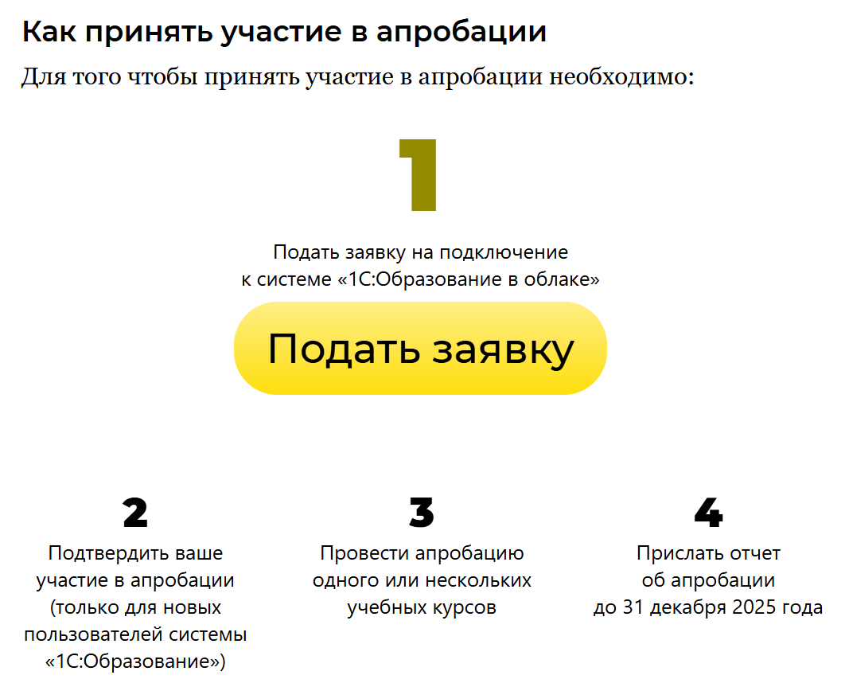
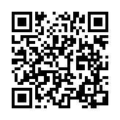

Slide 14
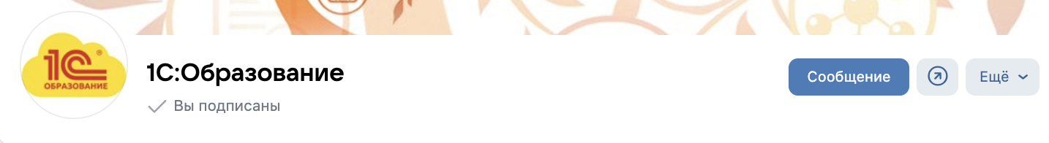
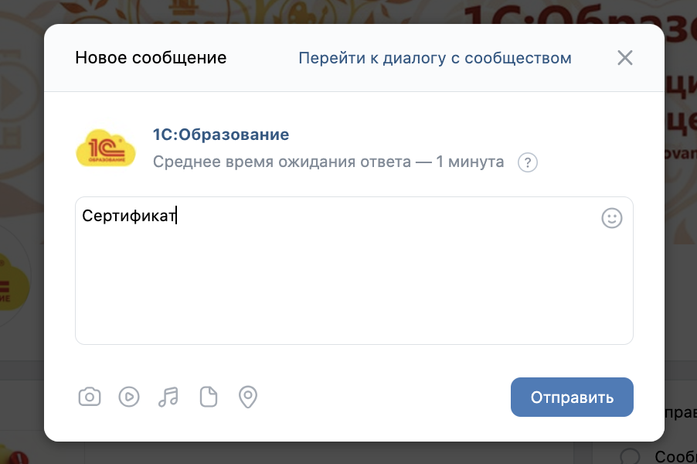
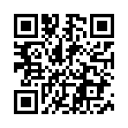
Новая механика получения сертификатов образовательных проектов фирмы «1С»
По итогам вебинара участникам выдается сертификат
Для получения сертификата необходимо прослушать более 80% вебинара!
Письмо с материалами вебинара высылается НА СЛЕДУЮЩИЙ РАБОЧИЙ ДЕНЬ
Сертификат будет выдаваться через социальную сеть ВК НА СЛЕДУЮЩИЙ РАБОЧИЙ ДЕНЬ после проведения вебинара
Напишите слово «Сертификат» нам в сообщения в сообществе во ВК НА СЛЕДУЮЩИЙ РАБОЧИЙ ДЕНЬ после проведения вебинара и следуйте дальнейшим инструкциям
Всю информацию мы продублируем в письме на ваш адрес электронной почты, указанной при регистрации
https://vk.com/obrazovanie1c
14

Slide 15
Спасибо за внимание!

